Slide 1
КГКП «Ясли - сад « Кораблик»
Организованная учебная деятельность «Развитие речи»
Тема: «Как дети помогают птицам »
Составила: воспитатель Ивахова Л.Ю

Slide 2
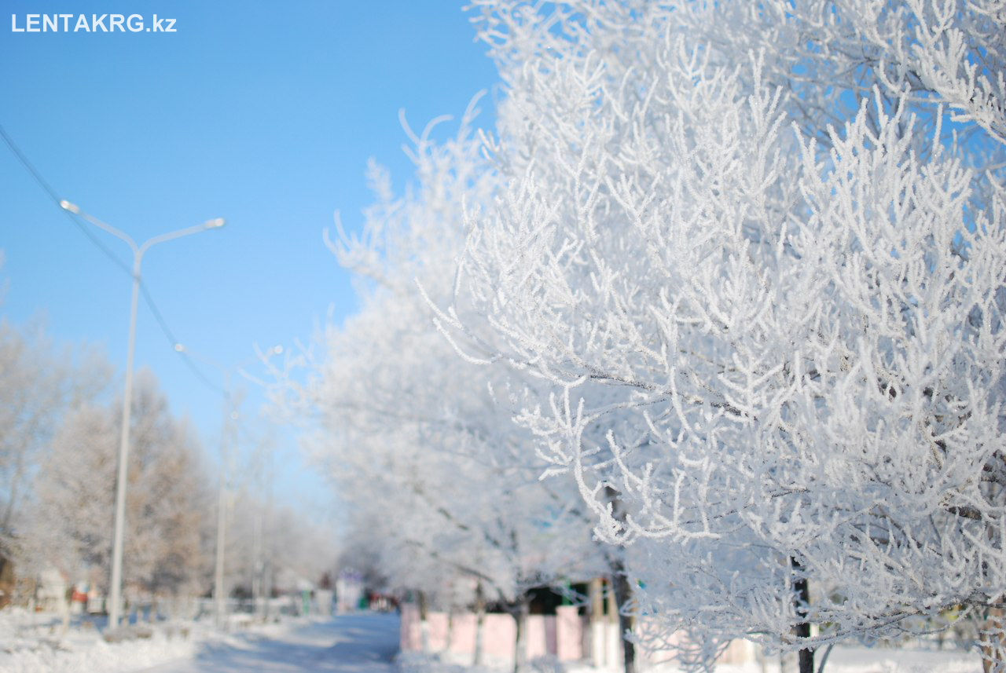
Ребята, я предлагаю вам отправить на прогулку по зимнему городу.

Slide 3
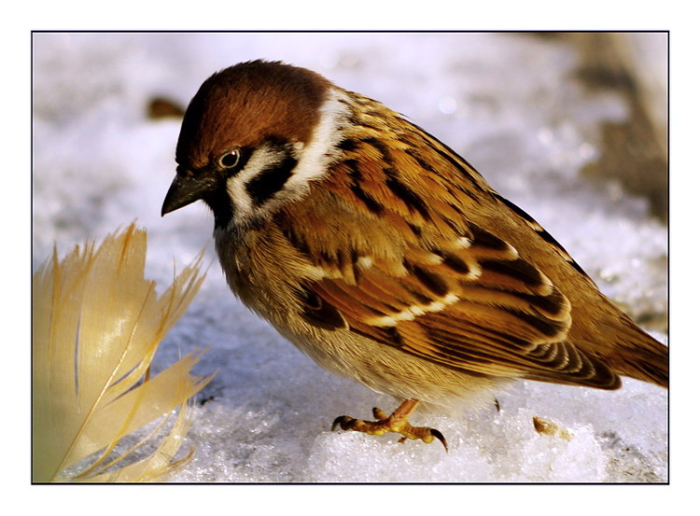
Кого встретим на прогулке, вы узнаете, отгадав загадки.
Эти маленькие пташки
В серых будничных рубашках
Всё клюют, чем угощают,
Даже крохи подбирают. —
Чик-чирик, – везде свои,
Непоседы…
(Воробей - Торғай )

Slide 4
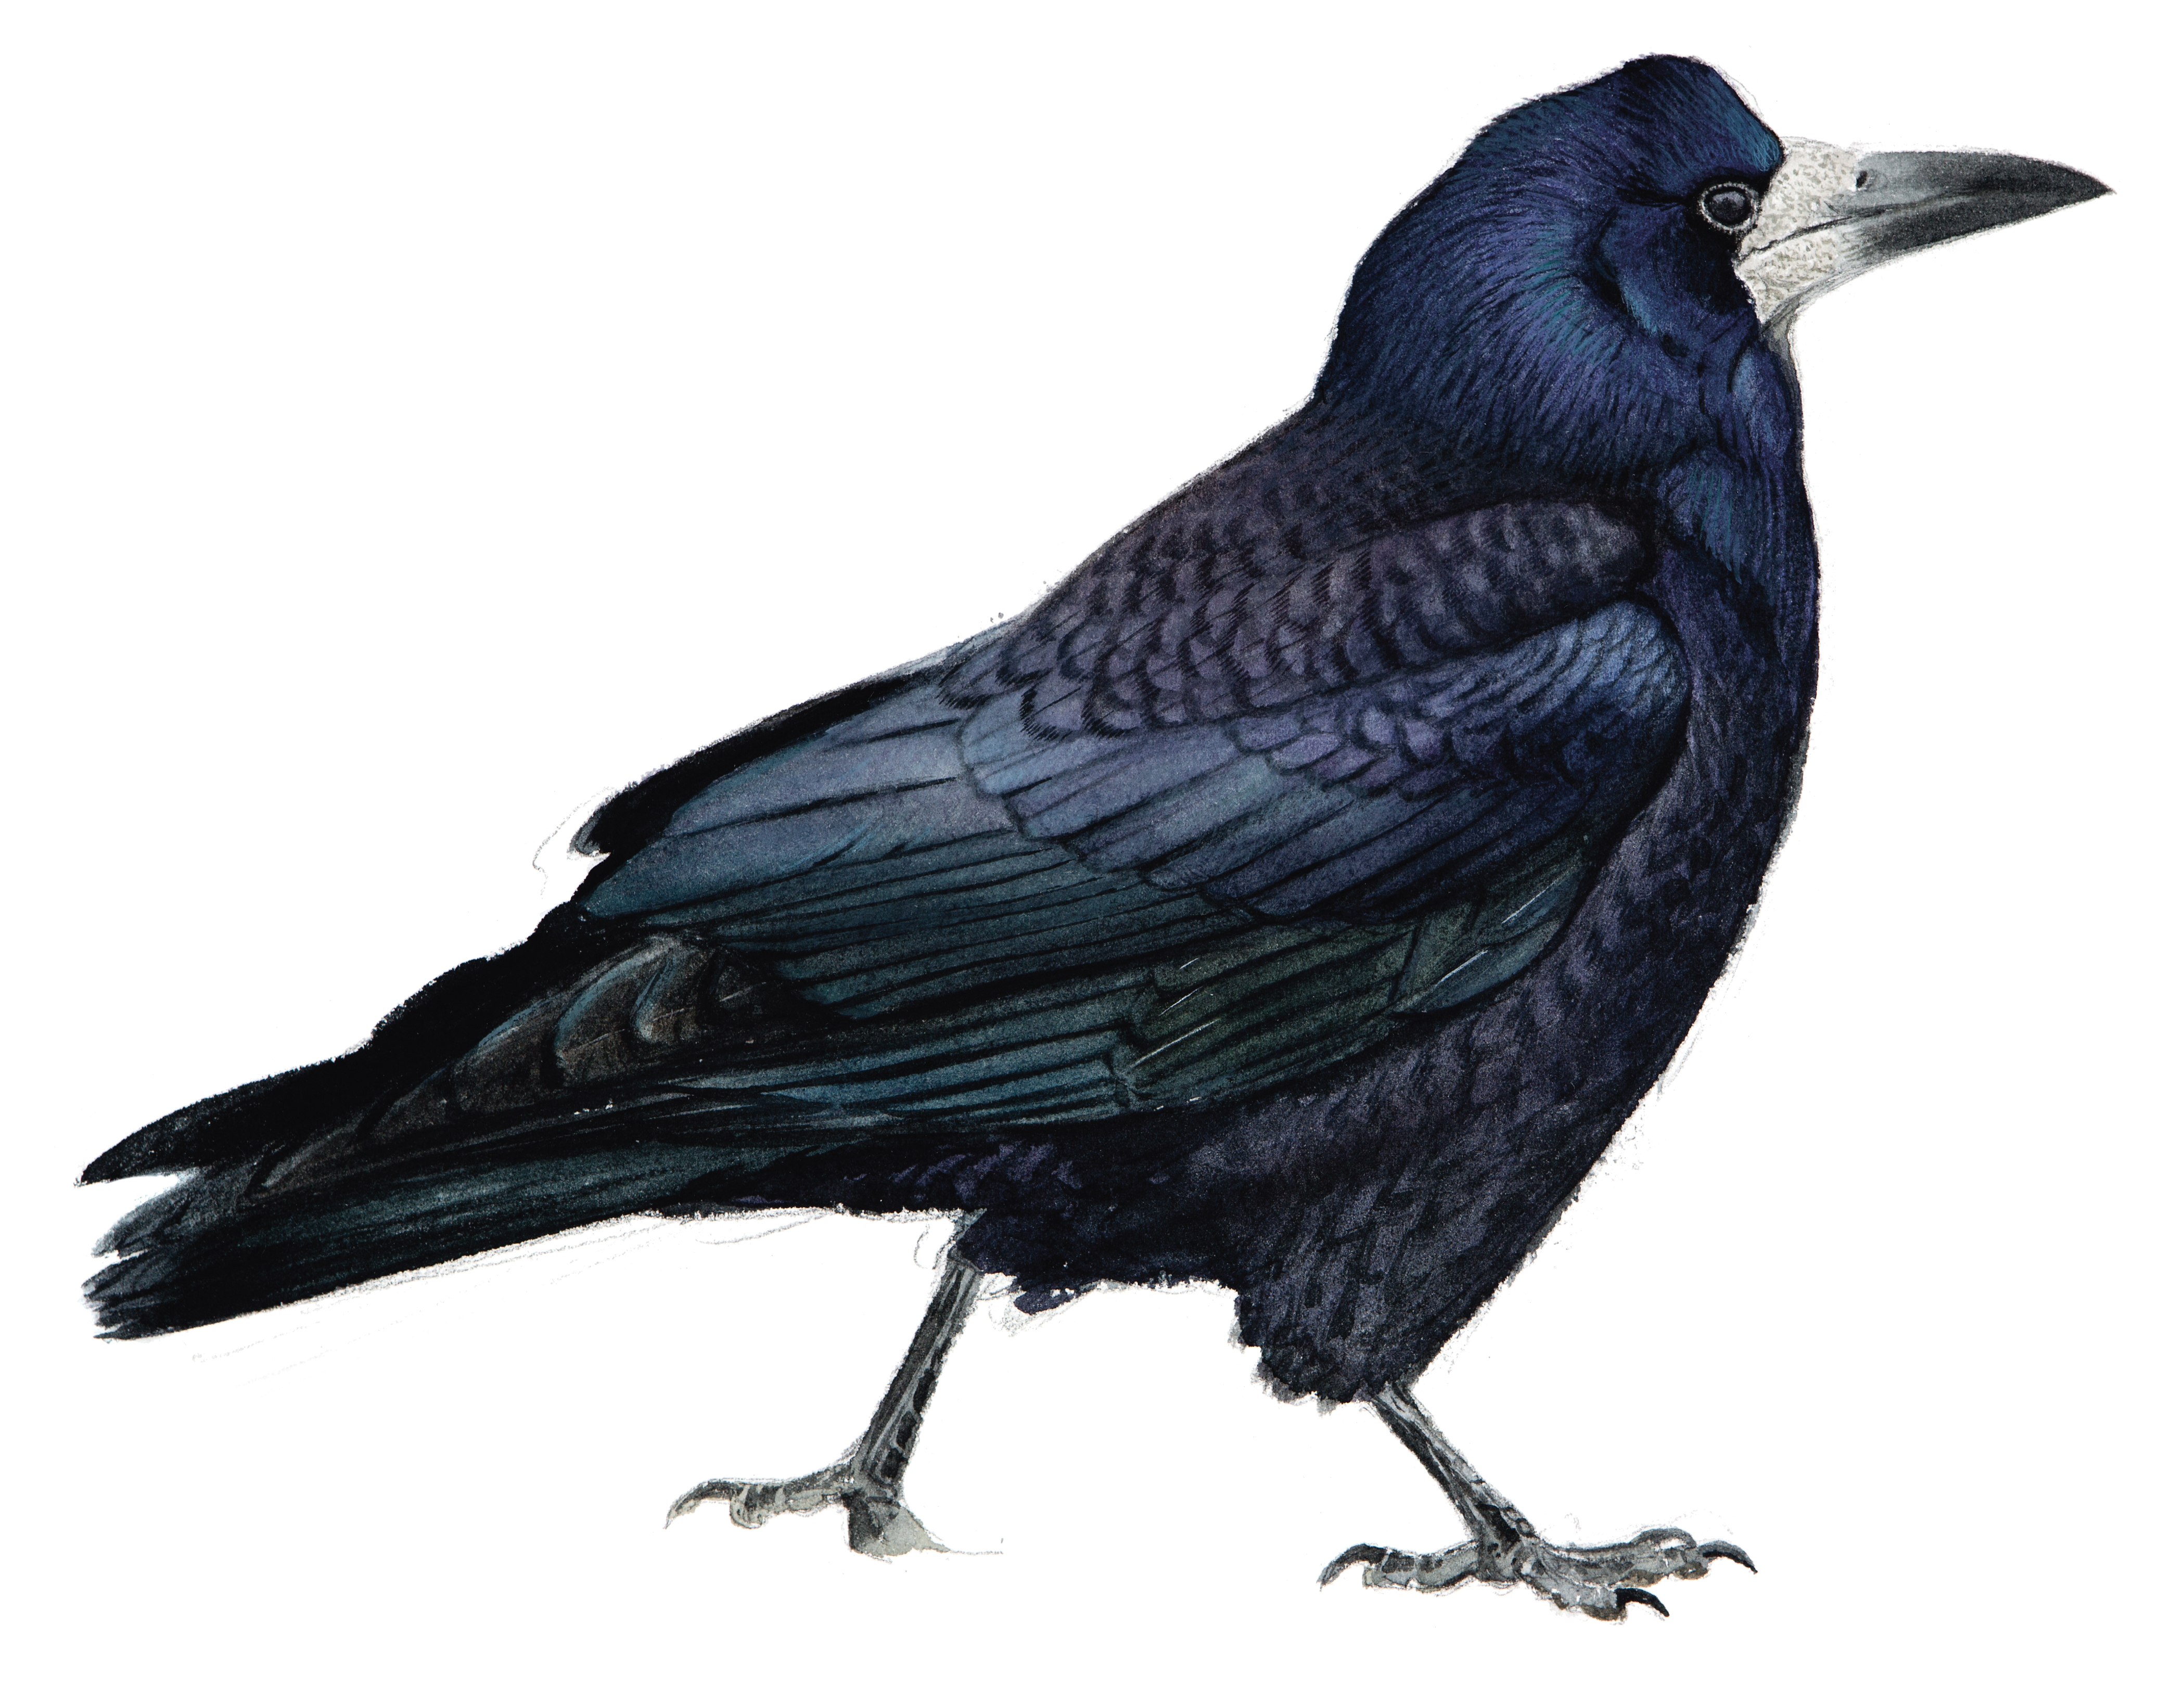
Кар-кар-кар! —
Кричит плутовка.
Очень ловкая воровка!
Все блестящие вещицы,
Подбирает эта птица!
Вам она, друзья, знакома,
Как ее зовут?
(Ворона - Қара)

Slide 5
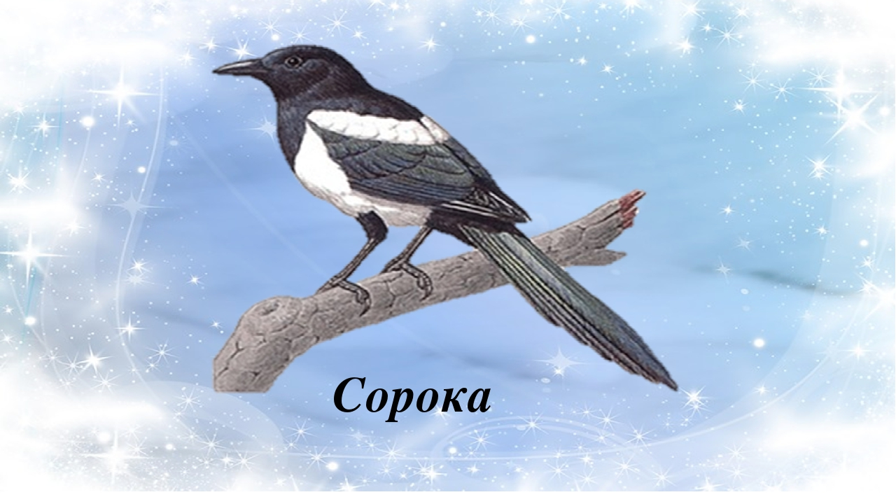
Болтлива птичка —
Спору нет,
Расскажет новость
И секрет!
Красива с виду, белобока
Кто? –
Длиннохвостая …
(Сорока - Сауысқан )

Slide 6
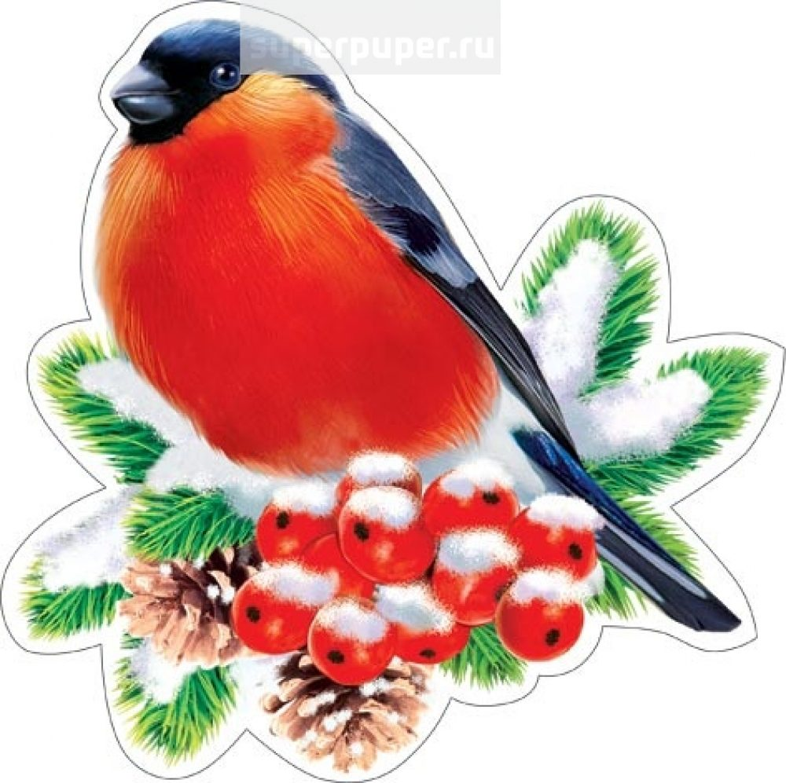
Любо-дорого взглянуть,
Птичка — красненькая грудь!
Дом родной ее Сибирь,
Как зовут ее?
(Снегирь - Суық торғай )

Slide 7
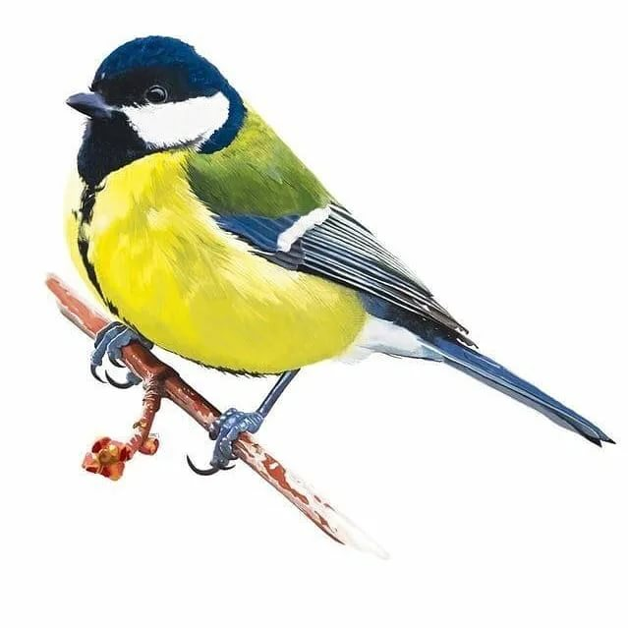
Как в лесу похолодает,
Птичка в город прилетает.
Грудкой жёлтой всем знакома,
Ищет сало на балконах.
Часто в окна к нам стучит,
И пронзительно свистит!
(Синица -Шымшық)

Slide 8
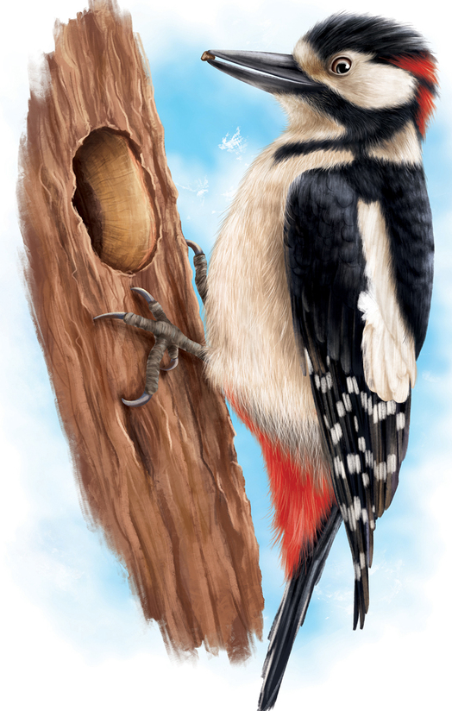
Это кто в беретке красной,
В черной курточке атласной?
На меня он не глядит,
Все стучит, стучит, стучит…
(Дятел - Тоқылдақ )

Slide 9
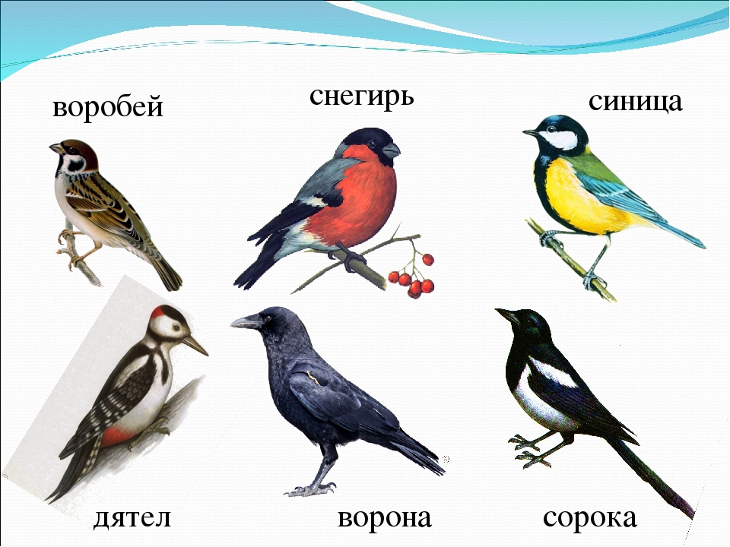
Как можно назвать всех птиц, которые остаются с нами зимовать?
Зимующие птицы

Slide 10
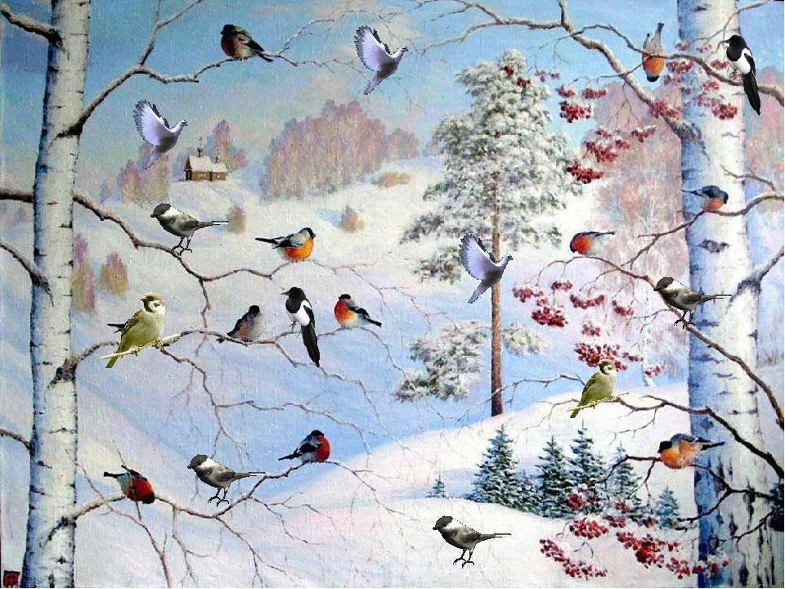
Ребята, как вы думаете, легко ли птицам зимой?
Почему?
Правильно.
Зима очень тяжелое время
года для птиц, холодно и
голодно им. Из-за холода
птицы теряют много тепла.
Как же им согреться?
Для того чтобы птицам
согреться, им необходимо
много есть и еды им
нужно намного больше,
чем летом.

Slide 11
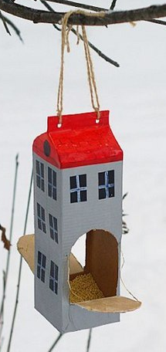
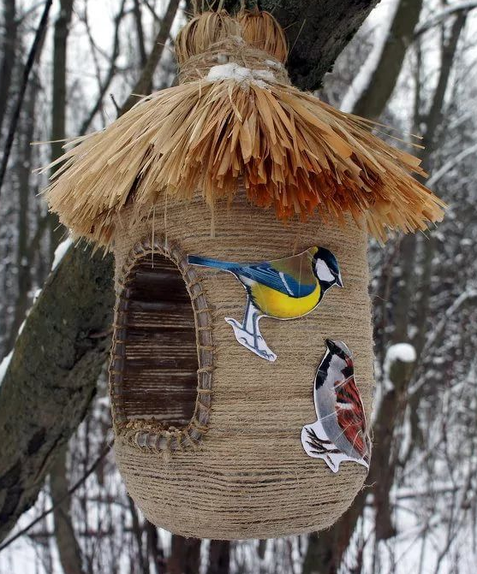
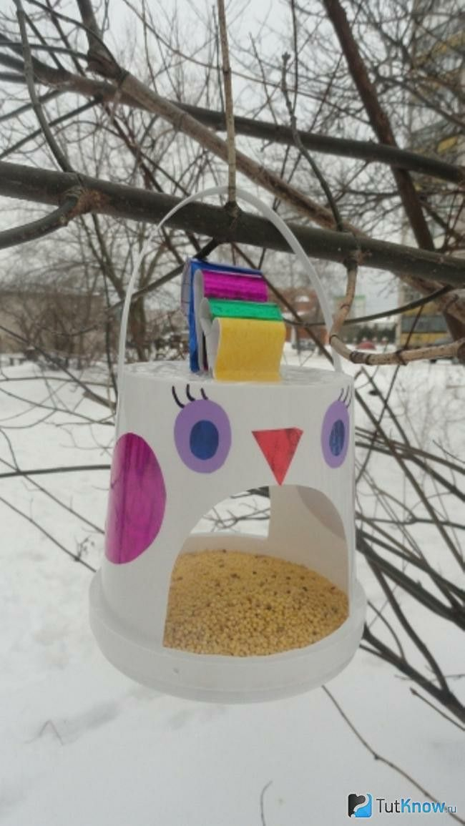
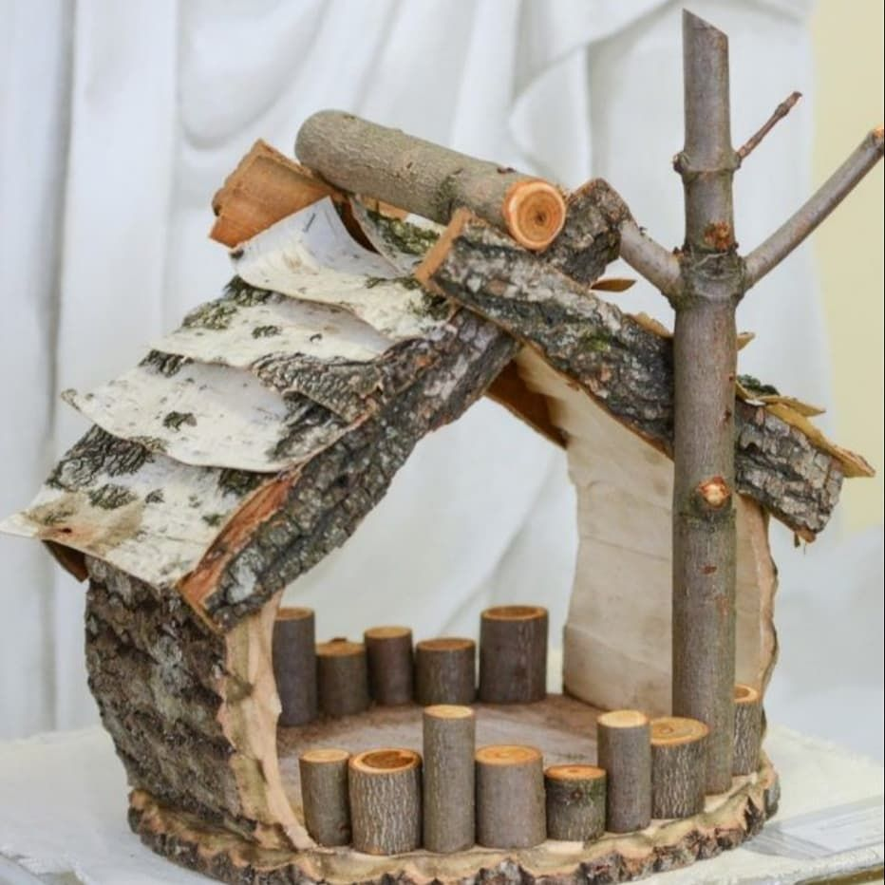
В зимнее время птицам
особенно нужны кормушки,
в период сильных морозов
и снегопадов, когда найти
корм значительно труднее
чем летом. Вот тут то на
помощь птицам может
прийти человек.

Slide 12
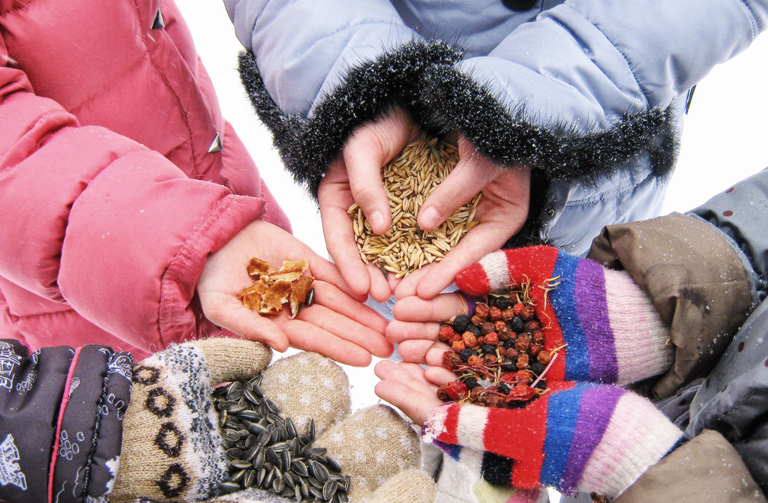
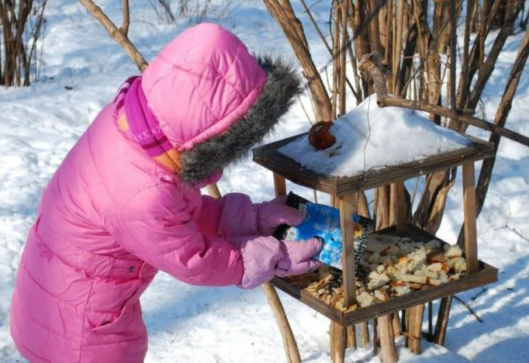
Сейчас, предлагаю вам послушать рассказ о том, как дети решили помочь птицам зимой.
Наступила зима, стало очень холодно, птицам трудно зимой добыть корм. Решили дети помочь им. Вышли они во двор, очистили от снега кормушку, насыпали в нее корм. Птицы очень обрадовались, теперь они всегда прилетали в птичью столовую.

Slide 13
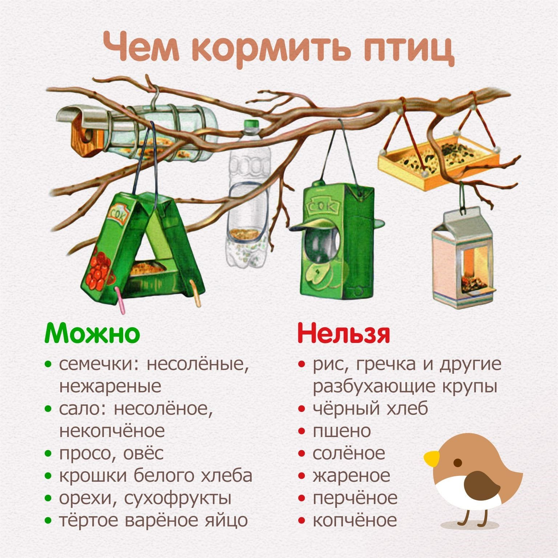
А вы знаете, что можно положить в кормушку?
(сначала выслушать ответы детей, затем прочитать)

Slide 14
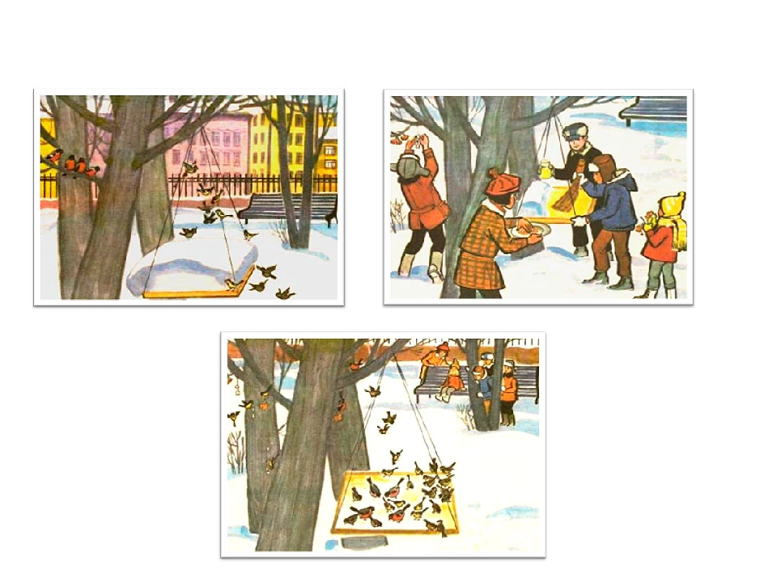
Предлагаю рассмотреть картинки

Slide 15
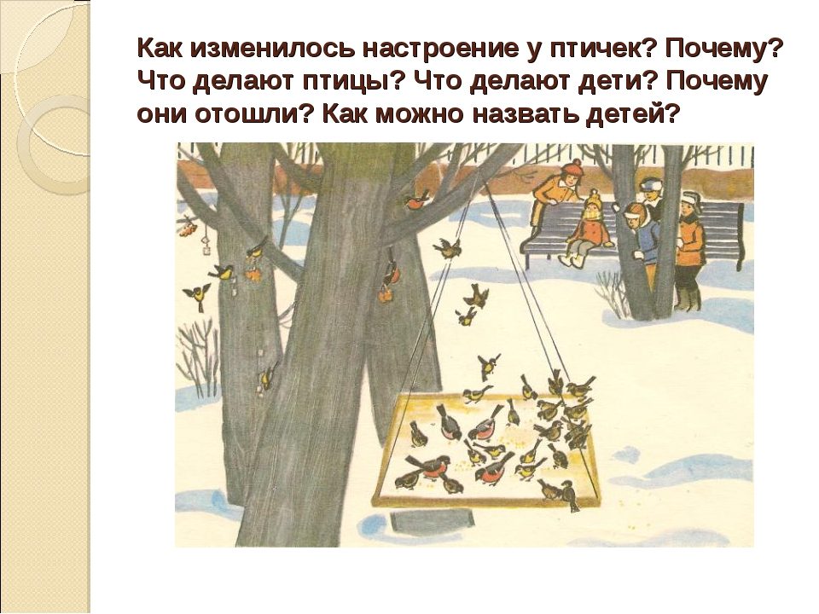

Slide 16
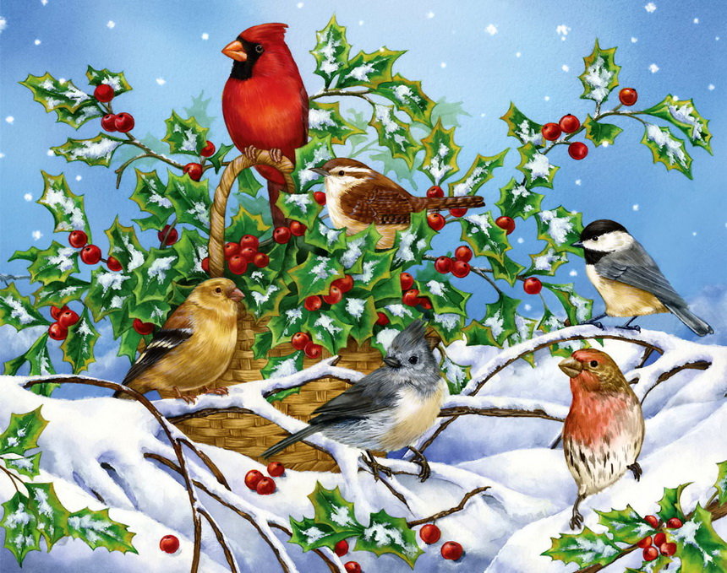
Домашнее задание: составить рассказ по картинкам.
Жду ваших рассказов.
Спасибо за внимание

